Slide 1
大学物理实验导学
理学院
物理实验教学中心
Notes:
加要求性质

Slide 2
大学物理实验
课程简介
课程性质：必修课，30学时，1.0学分。
教学模式：开放式、自主化
学生自主实验进程
自主预约实验
设计实验
步骤
独立完成实验
完成过程考核
实验课程
结束
实验中心全程支撑
实验预约系统
引导式问题库
实验辅助
系统
过程考核
系统
实验考查
系统

Slide 3
Ⅰ 物理实验课的意义
物理学是研究物质运动一般规律及物质基本结构的科学。物理学也是一门实验科学，物理实验在物理学的产生、发展和应用过程中起着重要作用。
伽利略把实验和逻辑引入物理学,使物理学最终成为一门科学。
经典物理学规律是从实验事实中总结出来的。
近代物理学是从实验事实与经典物理学的矛盾中发展起来的。
Notes:
与高中实验的区别

Slide 4
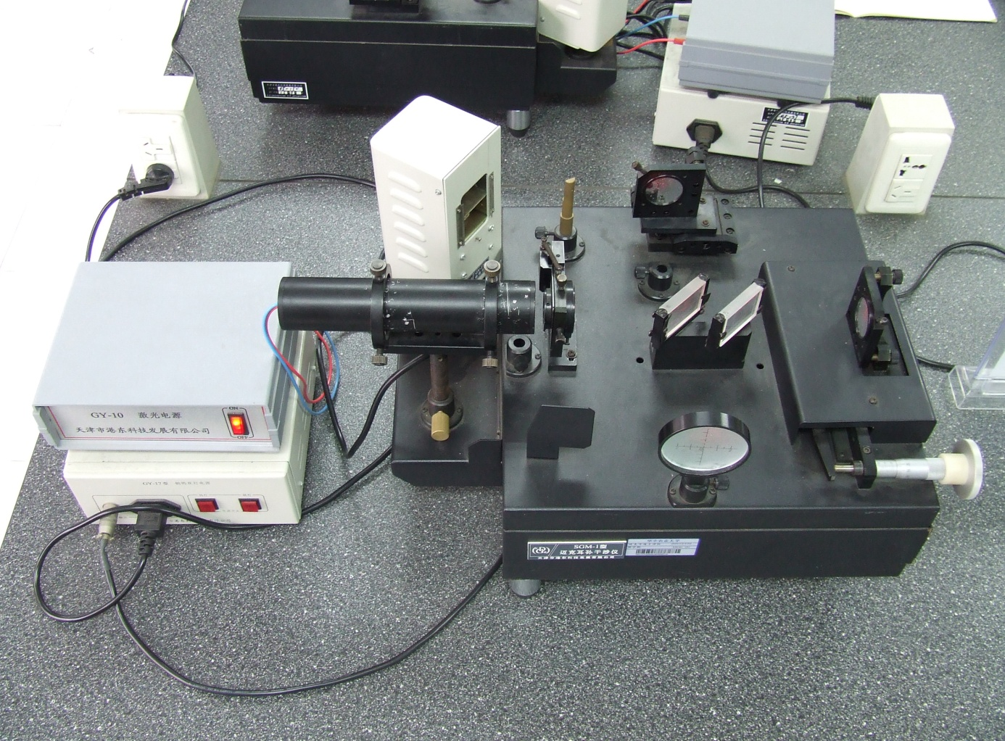
Ⅰ 物理实验课的意义
1907年诺贝尔物理学奖——迈克尔逊-莫雷实验

Slide 5
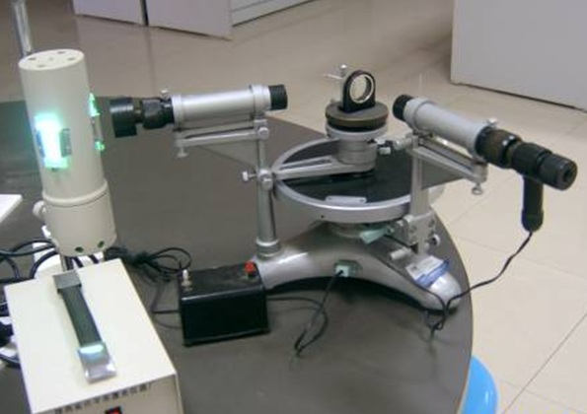
Ⅰ 物理实验课的意义
1915年诺贝尔物理学奖——X射线晶体结构分析
Notes:
从理论原理到操作有一定的难度

Slide 6
Ⅱ 物理实验课的目的
1.学习实验知识方法
通过对实验现象的观察、分析和对物理量的测量，学习物理实验知识和设计思想，掌握和理解物理理论。
2.培养实验技能
借助教材或仪器说明书正确使用常用仪器；
运用物理学理论对实验现象进行初步的分析判断；
正确记录和处理实验数据，绘制实验曲线，说明实验结果，撰写合格的实验报告；
能够根据实验目的和仪器设计出合理的实验。
Notes:
1.基本量的测量方法：磁感应强度、波长、声速、密度等等；测量借助物理原理，巩固学习的物理理论。

Slide 7
Ⅱ 物理实验课的目的
3.提高实验精神素养
培养理论联系实际和实事求是的科学作风；
严肃认真的工作态度；
主动研究和创新的探索精神；
遵守纪律、团结协作和爱护公共财产的优良品德。
Notes:
篡改数据！
不抛弃不放弃！

Slide 8
一.实验时间安排
Ⅲ物理实验课的基本安排
七次实验（每次4学时）
1.实验共30学时
一次综合考查（2学时）
五次独立完成实验（每个实验2学时）
2.七次实验
两次小组协作实验（每个实验4学时）

Slide 9
Ⅲ物理实验课的基本安排
二.实验选课
选课网址：http:// coep.hzau.edu.cn
用户名：完整学号（如2016307200125）
密 码：完整学号（如2016307200125）
类 型：学生(建议及时更改登录密码)
选课时间：2.17(本周五)14:00—2.18(周六)23:59
选课地点：自行安排（校内外均可）
务必在选课系统中登记手机有效联系方式、核对自己专业信息；
若有疑问，与大学物理实验教学中心联系。
电话：87282197 刘玉红老师
地点：逸夫楼A307(东)
Notes:
Common opening experiments platform
真正的大学学习方式 发挥学生的主观能动性 增加全校同年级同学之间的协作与交流感受 不同的教学风格 寻找与发现适合自己的学习方式

Slide 10
Ⅲ物理实验课的基本安排
二.实验选课
改选实验规则：
1. 改选实验项目须无旷课记录；
2. 改选实验次数累计不得超过3次；
3. 改选实验课期间，若由于所选项目已满，而导致30学时无法完成，后果自负。
注意：重修的同学必须携带重修证到物理实验中心登记后，方可选课。
Notes:
Common opening experiments platform
真正的大学学习方式 发挥学生的主观能动性 增加全校同年级同学之间的协作与交流感受 不同的教学风格 寻找与发现适合自己的学习方式

Slide 11
Ⅲ物理实验课的基本安排
三.实验学习过程
1.课前预习，完成实验引导学习问题。
2.进入实验室，在读卡器上刷校园卡签到，上课铃响未刷卡记迟到，30分钟后记旷课。
3.提交当次实验预习问题及上次实验实验报告。小组讨论，讨论围绕实验引导学习问题。
4.实验操作，采集实验数据，将其记录在原始数据记录表中。（抄袭数据者，实验成绩为零。）
Notes:
第一次实验交数据处理

Slide 12
Ⅲ物理实验课的基本安排
5.实验完成后，将实验数据输入到实验数据评分系统，评测数据合格，或在测评系统中完成一个实验题目，否则本次实验无成绩。
6.实验数据经教师签字，将实验仪器电源关闭并整理好，打扫实验室卫生，再次刷卡确认，离开实验室。
7.完成实验报告，下次实验时交给教师当场批改；无疑义后将实验报告放置逸夫楼A座5楼铁柜存档。
① 实验名称
② 实验目的
③ 实验原理
④ 实验仪器
⑤ 实验步骤
⑥实验数据处理，将原始记录表中的数据整理成表格形式，并处理结果。
⑦实验分析讨论
⑧参考资料
Notes:
不要忘带实验报告！数据一定要处理！分析讨论要写！

Slide 13
Ⅲ物理实验课的基本安排
四.课程评分办法
操作考试40%+报告成绩 40%+ 综合考查20%
操作考试：实验数据、操作规范、实验创新、小组讨论、仪器整理等；
报告成绩：预习引导问题+完整的实验报告；
综合考查：上机随机抽题考核。

Slide 14
Ⅲ物理实验课的基本安排
考勤：请严格按预约课表上课！
迟到者予以扣分处罚，
旷课一次（4学时），总成绩扣13分（4学时/30学时），
旷课两次及以上（8学时） ，本课程成绩为零（8学时/30学时〉0.2）。
病事假：下载申请表 + 辅导员签字 + 院教务盖章，交实验教学中心刘玉红老师处理。
以上根据《大学生手册》第四章第十八条第三款

Slide 15
特别说明
1.物理实验课程：必修课
物理实验课程不同于一般的探索性的科学实验研究，每个实验题目都经过精心设计、安排，可使同学获得基本的实验知识，在实验方法和实验技能诸方面得到较为系统、严格的训练，是大学里从事科学实验的起步，同时在培养科学工作者的良好素质及科学世界观方面，物理实验课程也起着潜移默化的作用。
希望同学们能重视这门课程的学习，经过半年的时间，真正能学有所得。

Slide 16

2.关注物理系微信公众号：通知公告等重要信息在此发布
特别说明
    名称： 华农物理
    微信号： phyhzau
    二维码：

Slide 17
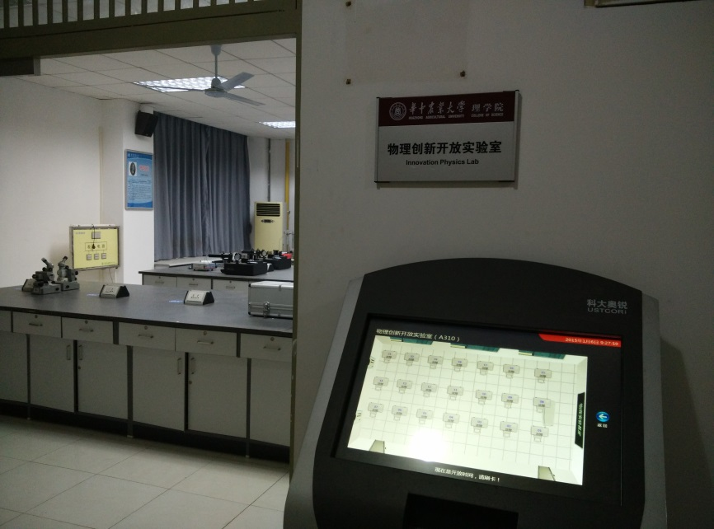
3.物理创新开放实验室：逸夫楼A310
特别说明
    开放目的：课前预习，课后补做。
    开放时间：周一到周日，8:00-22:00
    开放模式：通过预约系统提前或者现场触屏机进行预约，在预约时间内刷卡进入实验室，
    完成后刷卡离开。
    （预约指南在微信平台中查询）
    注意事项：实验室为全开放模式，
    请注意实验室安全。

Slide 18
4.网络辅助教学
特别说明
    通过登陆“理学院应用物理系”的网页
    http://phy.hzau.edu.cn，此处设有“实验教学－实验辅导系统”栏目，学生可在此查阅实验相关视频及ppt资料。
    华中农业大学课程中心，大学物理实验，课程相关资料资源已全部上传。

Slide 19
Ⅳ实验数据的处理
一.测量与误差
1.测量：
将待测物理量与作为基准的相关物理
量进行比较的过程，确定待测的量值。
直接测量：
用仪器或量具直接测出数值。
间接测量：
借助一些函数关系由直接测量的
结果计算出所要求的物理量。

Slide 20

Ⅳ实验数据的处理
2.误差
测量误差
测量值
真值
★系统误差：在同一条件下，多次测量同一物理量时，测量结果向某一方向偏离，即相对于真值总是偏大或偏小或按一定规律变化，来源于确定因素。
可根据原因加以修正减小影响。

Slide 21
Ⅳ实验数据的处理
★偶然误差：测量结果相对于真值没有一定规律，误差时大时小，来源于不确定的、找不到因果关系的因素。
采用同一条件多次重复测量取算术平均值的方法，来减小误差。
二.测量评估

Slide 22
Ⅳ实验数据的处理
1.定性
①精密度：重复测量结果之间相互接近的程度。反映偶然误差的大小。
②准确度：测量值与真值的接近程度，反映系统误差的大小。
③精确度（精度）：综合评定测量结果重复性和接近真值的程度，反映了系统误差和与偶然误差的综合。

Slide 23
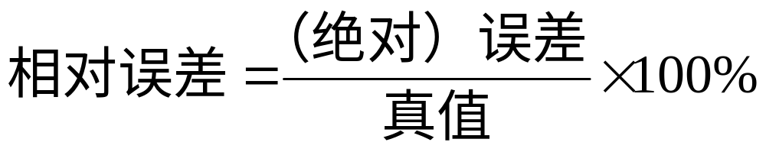
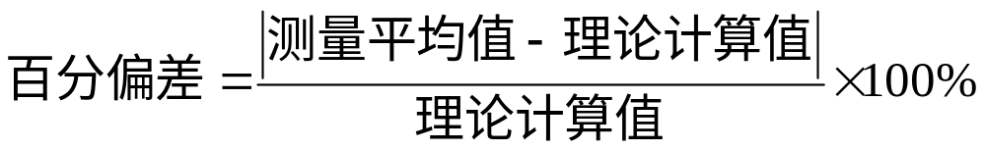
Ⅳ实验数据的处理
测量误差
测量值
真值
百分偏差取二位有效数字!

Slide 24
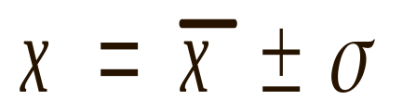
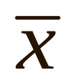
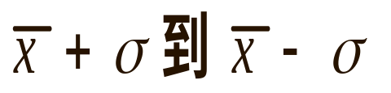
Ⅳ实验数据的处理
三.不确定度
误差不能准确计算，只能根据测量数据和测量条件进行误差估计，误差估计值就是不确定度。
1.不确定度说明测量结果质量的一个参数，反映测量结果的分散性和可信赖程度。
2.测量结果的表示
测量最佳值
（单位）
测量结果
不确定度
此式的物理意义：
被测量量x的最佳值是 ，
在误差区间 内最大可能包含了真值。

Slide 25
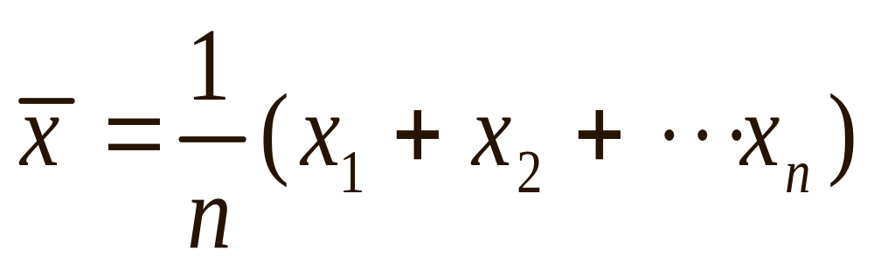
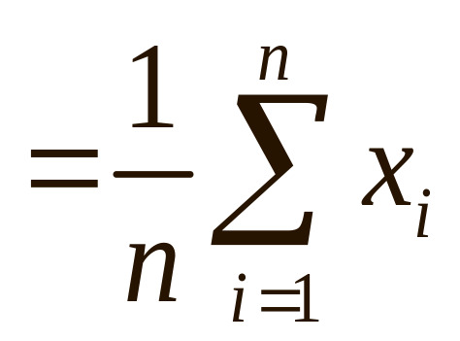
Ⅳ实验数据的处理
四.直接测量的最佳测量值与不确定度
1.多次测量的算术平均值作为最佳测量值
假设在相同的条件下，对某一物理量x进行n次测量其值为x₁、x₂、x₃ 、 … 、x_{n} ，则算术平均值为

Slide 26
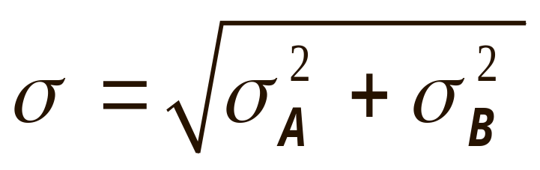
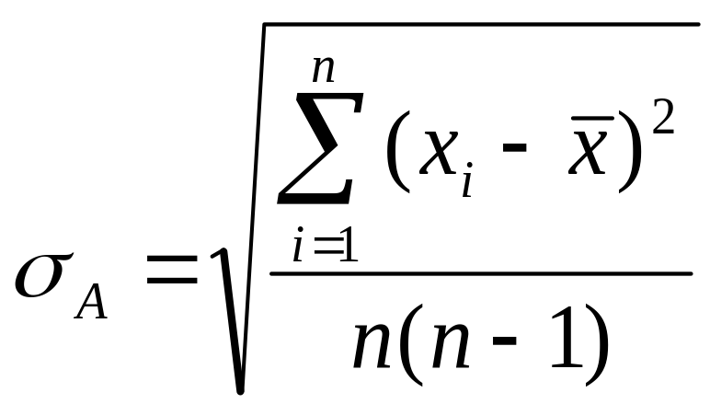
Ⅳ实验数据的处理
2.合成不确定度
合成不确定度是由A类和B类两类不确定度求“方和根”而得到。
A类不确定度
B类不确定度
①A类不确定度——估计偶然误差

Slide 27

Ⅳ实验数据的处理
②B类不确定度——估计系统误差
仪器误差
仪
备注：在大学物理实验中常常采用简化的方法，取仪器误差作为B类标准不确定度或者取仪器误差除以置信系数C作为B类标准不确定度，而C取值根据仪器误差特点来定。
△_{仪}由生产厂家给出或由实验室结合具体测量条件约定。

Slide 28
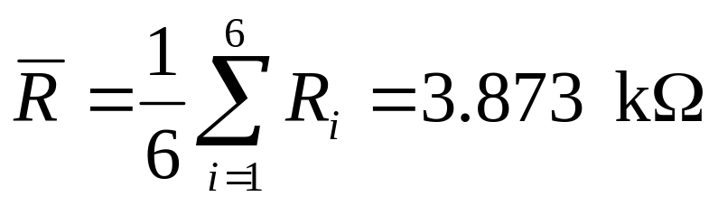
Ⅳ实验数据的处理
例题：用仪器误差为0.04kΩ的万用表测量某个电阻的
电阻值，得到以下数据，求其电阻值。
序号 | 1 | 2 | 3 | 4 | 5 | 6
电阻值R/kΩ | 3.89 | 3.88 | 3.86 | 3.88 | 3.87 | 3.86
解：
电阻的平均值：

Slide 29
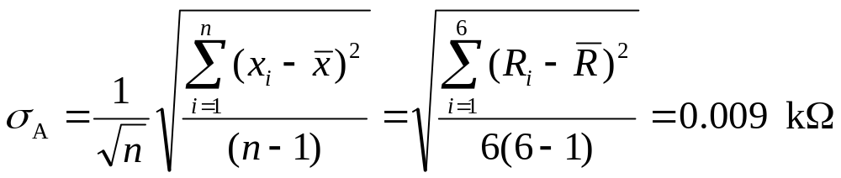
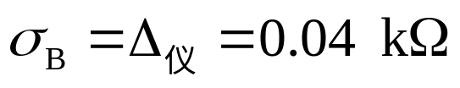
Ⅳ实验数据的处理
电阻的电阻值为：R=3.87±0.04 kΩ
不确定度取一位有效数字!

Slide 30
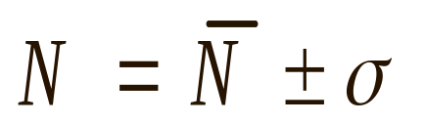
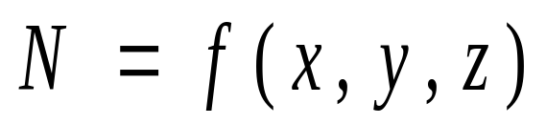
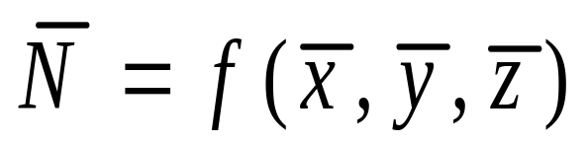
Ⅳ实验数据的处理
五.间接测量的最佳测量值与不确定度
间接测量量N是直接测量量x、y、z的函数
1.间接测量的最佳测量值
间接测量量的最佳值是将直接测量量的算术平均值带入函数式计算。
2.不确定度

Slide 31
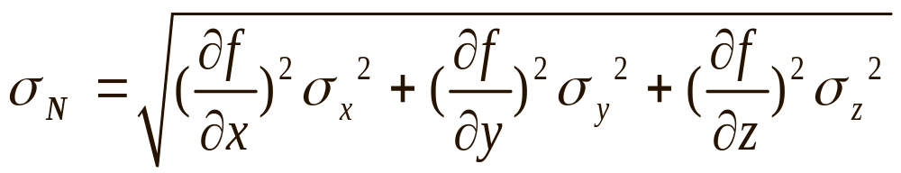
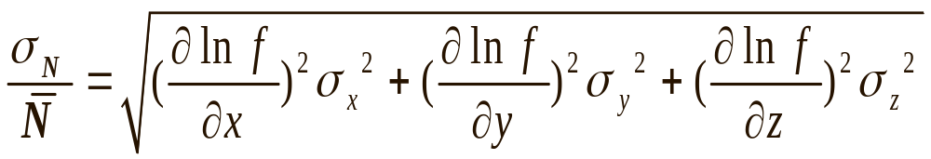
Ⅳ实验数据的处理
对于和差函数
对于积商函数

Slide 32
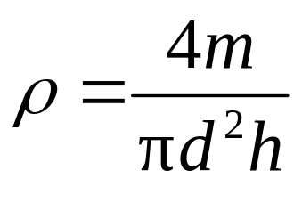
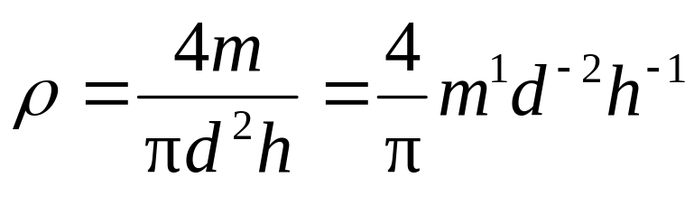
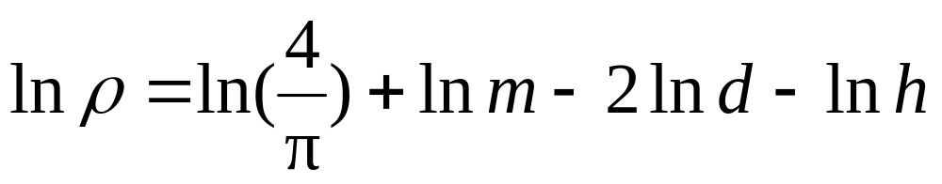
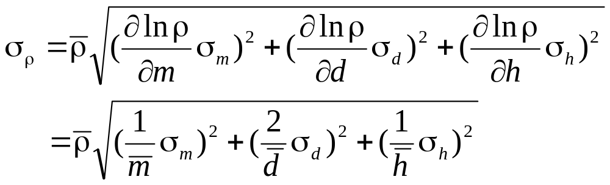
Ⅳ实验数据的处理
例题：
完成：数据处理练习
（第一次实验时提交）

